Slide 1
Balanceo de carga MySQL + MySQL Router
Proyecto final de Servicios Telemáticos

Slide 2
Equipo
David Stivens Ordoñez Ojeda, 2180756
Javier Andrés Vásquez, 2205042
Santiago Castaño Henao, 2195304
Juan David Duque Echeverry, 2200388

Slide 3

Tabla de contenido
¿Qué es un balanceo de cargas en bases de datos?
¿Beneficios de un balanceo de cargas?
¿Desventajas de un balanceo de cargas?
Problemática
Sobre la solución
Esquema de la solución
Pruebas esperadas
La solución implementada
Pruebas de sysbench
Alternativas de solución
Conclusión

Slide 4

¿Que es un balanceo de cargas en bases de datos?
El balanceo de carga en bases de datos es una técnica utilizada para distribuir de manera equitativa y eficiente la carga de trabajo entre múltiples servidores o nodos de bases de datos. El objetivo principal es evitar la sobrecarga en un único servidor y aprovechar al máximo los recursos disponibles.
El balanceo de carga busca mejorar el rendimiento, la escalabilidad y la disponibilidad de los sistemas de bases de datos, ofreciendo varios beneficios

Slide 5

¿Beneficios del balanceo de cargas?
Eficiencia
Disponibilidad
Un cluster evita que un servicio se vea afectado y no pueda ser usado por razones que la base de datos no se encuentre activa
Distribuir la carga de trabajo entre varios servidores permite procesar un mayor número de transacciones y consultas simultáneamente, lo que resulta en un mejor rendimiento global del sistema.

Slide 6


¿Beneficios del balanceo de cargas?
Escalabilidad
Tolerancia a fallos
Al agregar nuevos servidores a la infraestructura de bases de datos, se puede manejar un mayor volumen de datos y usuarios sin afectar negativamente el rendimiento.
La distribución de la carga en varios servidores también mejora la tolerancia a fallos.

Slide 7


¿Desventajas del balanceo de cargas?
Complejidad
Costo
La implementación de un sistema de balanceo de carga en bases de datos puede ser compleja, requiere configuraciones adecuadas y un monitoreo constante para garantizar un rendimiento óptimo.
Implementar un sistema de balanceo de carga puede implicar costos adicionales, como la adquisición de hardware adicional o el uso de herramientas y servicios especializados. También se puede requerir una mayor capacidad de administración y mantenimiento del sistema.

Slide 8

Problemática
A medida que una empresa o plataforma experimenta un crecimiento notable en la cantidad de usuarios y transacciones, su infraestructura de bases de datos existente basada en un solo servidor se enfrenta a desafíos significativos. La sobrecarga resultante de la creciente carga de trabajo provoca tiempos de respuesta lentos y una experiencia insatisfactoria para los usuarios. Los recursos limitados del servidor no son suficientes para manejar eficientemente el aumento en la demanda, lo que afecta negativamente la capacidad de la empresa para brindar un servicio rápido y confiable.

Slide 9
Sobre la solución
Se implementó un balaceo de cargas con MySQL Router, que consta de las siguientes maquinas;
MySQL Shell
MySQL Router
Clúster de MySQL Servers
En total son 5 maquinas como mínimo, el clúster cuenta con 3 maquinas: 1 maestro, 2 esclavas/secundarias

Slide 10
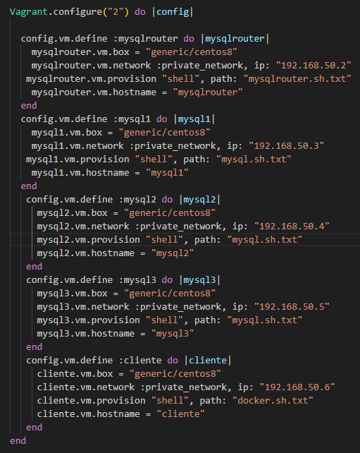
Sobre la solución

Slide 11
Esquema de la solución
Docker
Esclava 1
MySQL ROUTER
Master
Esclava 2

Slide 12

Pruebas Esperadas
Se deben realizar al menos las siguientes pruebas:
1. Comprobar el funcionamiento con queries de lectura
2. Comprobar el funcionamiento básico con queries de escritura
3. Realizar pruebas de carga usando herramientas como Sysbench o similar.

Slide 13
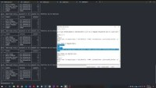
La solución

Slide 14
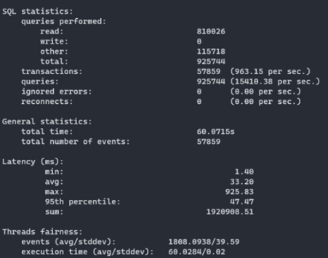
Pruebas de Lectura Intensiva

Slide 15
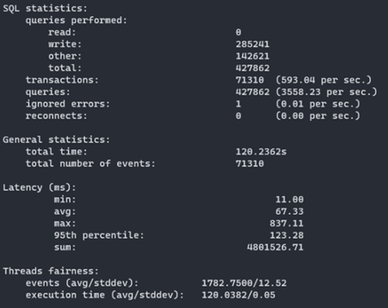
Pruebas de Escritura Intensiva

Slide 16
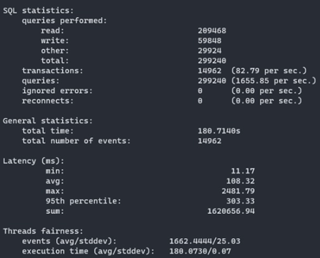
Pruebas de Carga Mixta

Slide 17
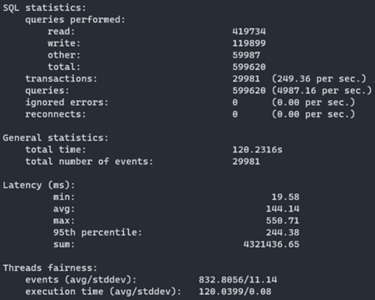
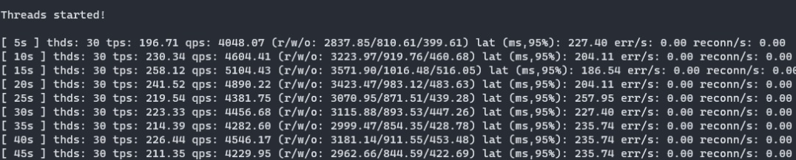
Pruebas de Concurrencia

Slide 18


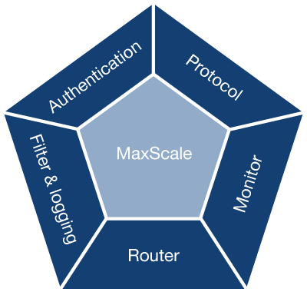
Alternativas de Solución
Galera Cluster
MaxScale
Percona XtraDB Cluster
Distribuye automáticamente las solicitudes de lectura entre los nodos del clúster sin la necesidad de un balanceador de carga externo.
Ofrece replicación síncrona multi-master y permite el balanceo de carga mediante la distribución de las consultas entre los nodos del clúster.
Ofrece una amplia gama de funciones para el balanceo de carga, como enrutamiento basado en reglas.

Slide 19

Conclusión
Implementar la solución de balanceo de carga utilizando MySQL y MySQL Router ofrece varios beneficios significativos. Esta implementación permite distribuir la carga de trabajo de manera equitativa entre múltiples servidores de bases de datos, lo que mejora el rendimiento general del sistema al evitar la sobrecarga en un solo servidor. Además, el uso de MySQL Router facilita la gestión y dirección de las solicitudes entrantes, optimizando el enrutamiento y garantizando una distribución eficiente de la carga.

Slide 20
¡Muchas Gracias!

Slide 21
Bibliografía
[1] Byte. "Balanceo de carga". Redes Teleco. [En línea]. Disponible en: https://redesteleco.com/balanceo_de_Carga Accedido el 13 de mayo de 2023.
[2] MySQL. "InnoDB Cluster". MySQL. [En línea]. Disponible en: https://dev.mysql.com/doc/refman/8.0/en/mysql-innodb-cluster-introduction.html Accedido el 13 de mayo de 2023.
[3] MySQL. "MySQL router 8.0". MySQL. [En línea]. Disponible en: https://dev.mysql.com/doc/mysql-router/8.0/en/ Accedido el 13 de mayo de 2023.
[4] Tilsor S.A. "Tilsor S.A.". [En línea]. Disponible en: https://www.tilsor.com.uy/index.php/blog/72-mysql Accedido el 13 de mayo de 2023.

